Slide 1
嵌入式系统6
嵌入式调试开发环境

Slide 2
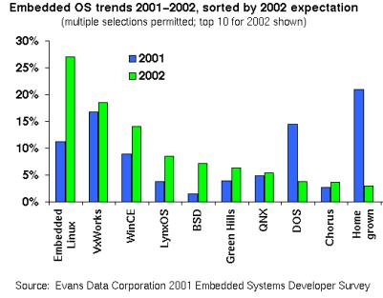
1 嵌入式集成开发环境
嵌入式系统开发环境，是以开发嵌入式系统为目的的工程开发环境。包括办公环境支持、软件支持、硬件设备支持。
  软件支持，指集成开发环境与软件模拟器等。
  硬件支持，指仿真器、目标板、示波器、烧录器等。
集成开发系统包括一整套完备的面向嵌入式系统的开发和调试工具 。
一般包括编辑器、编译器、连接器、调试器、工程管理器和底层调试接口设备（BDM/JTAG仿真器）
嵌入
式
软件
嵌入式开发工具
嵌入式应用软件
嵌入式操作系统
嵌入
式
硬件
嵌入式硬件模块
嵌入式处理器

Slide 3
2编译器
嵌入式语言：
  ASM/Ada/C/C++/EC/Java/OP/STAPL
EC++标准
  95年初在日本成立的Embedded C++技术委员
嵌入式c/c++编译器
  交叉编译能力：能够在pc/unix平台上生成其他cpu平台目标代码
  连接/定址器：因为无法提供dos/windows的动态定位执行能力。嵌入式一般需要目标代码静态定位到具体地址，定址器完成这一工作。
  启动代码：初始化处理器和c语言堆栈区等环境的汇编码。
  EC++:针对嵌入式的一些实时要求等特点，对标准C++语言规范的修改扩充。
提供目标调试(remote/rom monitor)能力.
  另外还有其他一些地方需要注意，如I/O库，大小尾段等
主流嵌入式编译器：
  GNU 、CADUL 、CodeWarrior、GreenHill、Diab/SDS、IAR、BC/VC+Toolkit….等

Slide 4
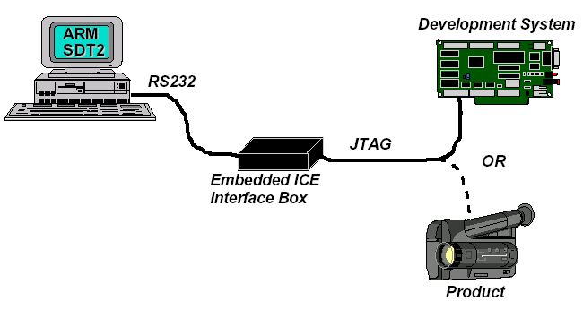
3调试器原理
远程调试
  调试器运行于通用桌面操作系统的应用程序
  被调试的程序则运行于嵌入式系统（目标系统）
两种远程调试的方案
  一 插桩（stub）
  二 片上调试（On Chip Debugging）
  三？代理

Slide 5
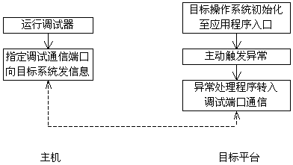

插桩（stub）
在目标操作系统和调试器内分别加入某些功能模块，二者互通信息来进行调试。
  调试器与被调试程序的通信
  被调试程序产生异常及时通知调试器
  调试器控制、访问被调试程序
  调试器识别有关被调试程序的多任务信息并控制某一特定任务
  调试器处理与目标硬件平台相关的信息
目标操作系统支持
  远程调试协议的通信模块（包括简单的设备驱动）
  多任务调试接口
  改写异常处理的有关部分
  定义一个设置断点的函数
  例如：LINUX内核时若将kgdb
驻留于ROM中则称为ROM monitor

Slide 6
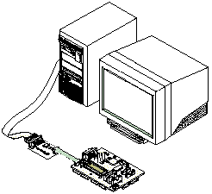
片上调试（On Chip Debugging）
在处理器内部嵌入额外的控制模块
  当满足了一定的触发条件时进入某种特殊状态，在该状态下
    被调试程序停止运行
    主机的调试器可以通过处理器外部特设的通信接口访问各种资源（寄存器、存储器等）并执行指令
  主机通信端口与目标板调试通信接口
  信号转换电路板连接
内嵌的控制模块
  以基于微码的监控器（microcode monitor）或纯硬件资源的形式存在
  包括一些提供给用户的接口（如断点寄存器等）

Slide 7
Case study: Motorola PPC的EPBDM
Embedded PowerPC Background Debug Mode
背景调试模式
相当于用处理器内嵌的调试模块接管中断及异常处理。
用户通过设置调试许可寄存器（debug enable register）来指定哪些中断或异常发生后处理器直接进入调试状态，而不是操作系统的处理程序。
  1、进入调试状态后，内嵌调试模块向外部调试通信接口发出信号，通知一直在通信接口监听的主机调试器
  2、调试器便可通过调试模块使处理器执行任意系统指令（相当于特权态）。
  3、所有指令均通过调试模块获取，所有load/store 均直接访问内存，缓存（cache）及存储管理单元（MMU）均不可用
  4、数据寄存器被映射为一个特殊寄存器DPDR，通过mtspr和mfspr指令访问。
  5、调试器向处理器送rfi(return from interrupt)指令便结束调试状态，被调试程序继续运行。

Slide 8
OCD的特点
优点：
  不占用目标平台的通信端口
  无需修改目标操作系统
  能调试目标操作系统的启动过程，大大方便了系统开发人员。
缺点：
  软件工作量的增加
  调试器端除了需补充对目标操作系统多任务的识别、控制等模块
  针对使用同一芯片的不同开发板编写各类ROM、RAM的初始化程序。

Slide 9
代理（agent）
代理（agent）
  针对:实时系统，延时，监视点trace point
  处理方法：
    监视点缓冲
    命中监视点，自动唤醒代理，存储数据到缓冲
    代理无需通讯
  实时监视的可行方案
CPU支持串行工作
  针对指令缓冲

Slide 10
4 常用的调试方法
调试工作需要配合其他的模块或者产品方可完成
目前常用的调试方法有以下几种：
  指令集模拟器
  驻留监控软件
  JTAG仿真器
  在线仿真器

Slide 11
1)指令集模拟器
源程序模拟器(Simulator)
  通过指令解释方式逐条执行源程序
  分配虚拟存储空间和外设
  甚至可以利用计算机的外部接口模拟出处理器的I/O电气信号
使用指令集模拟器调试
  在PC机上完成部分简单的调试工作
缺点
  指令集模拟器与真实的硬件环境相差很大
    以一种处理器模拟另一种处理器的运行，在指令执行时间、中断响应、定时器等方面很可能与实际处理器有相当的差别
  调通的程序可能无法在真实的硬件环境下运行
    无法和ICE一样，仿真嵌入式系统在应用系统中的实际执行情况
  只能做前期的粗略估计

Slide 12
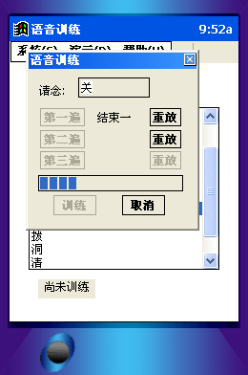
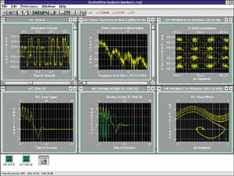

SystemView动态系统仿真软件
  提供开发系统的模拟和数字工具
    包括DSP、信号处理、通信和控制以及构造通用数字系统模型
  环境
    包括一套可以选择的能够增加核心库功能的用于特殊应用的库
WinCE模拟器

Slide 13
2)驻留监控软件
驻留监控软件（Resident Monitors）
  运行在目标板上
IDE的调试软件
  通过通讯端口与驻留监控软件进行交互
    以太网口、并行端口、串行端口等
  由调试软件发布命令通知驻留监控软件
    控制程序的执行、读写存储器、读写寄存器、设置断点等
Rom monitor是一种比较低廉有效的调试方式
  调试器的一场革命，最廉价的一种方式
  烧入Flash的一段小程序，可通过串/并/ethernet口调试
不需要任何其他的硬件调试和仿真设备

Slide 14
ARM 的Real-Time Trace™ 和RealMonitor
实时调试
  缩短开发周期
  提供特殊软件调试功能
  可运行于带深度嵌入处理器内核的高集成系统芯片SoC
ARM Real-Time Trace™
  实时调试
  包括跟踪调试工具/MultiTrace/嵌入式跟踪宏单元和Multi-ICE
片内RealMonitor™软件
  包括RMTarget™/RMHost™
  是ADS 的补充
  可在前台调试的同时断点续存，且在不中断应用的情况下读写内存

Slide 15
3) 仿真器
实时在线仿真系统ICE-仿真器
  ICE排除了设计逻辑错误
    实际执行，对应用程序进行原理性检验，可以发现人的思维不能发现的问题
  ICE可以发现与排除硬件干扰等引起的异常执行行为
    通过在应用系统中仿真微控制器的实时执行，系统的异常执行行为得到制止。
  高级的ICE带有完善的跟踪功能
    可以将应用系统的实际状态变化、微控制器对状态变化的反应、以及应用系统对控制的响应等以一种录像的方式连续记录下来，以供分析，在分析中优化控制过程。
高档ICE工具
  可裁剪功能
  可选配实时逻辑跟踪器(Trace)、实时映象存储器(Shadow RAM)及程序效率实时分析功能(PPA)
JTAG仿真器最流行

Slide 16
JTAG仿真器
JTAG仿真器，JTAG调试器
  通过ARM芯片的JTAG边界扫描口进行调试的设备
  便宜，连接方便
属于完全非插入式(即不使用片上资源)调试
  无需目标存储器
  不占用目标系统的任何端口
仿真更接近于目标硬件
  目标程序是在目标板上执行
接口问题少
  如高频操作限制、AC和DC参数不匹配，电线长度的限制

Slide 17
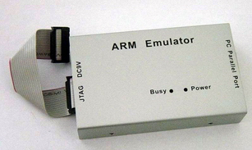
JTAG
早期测试板子方法“bed-of-nails”
  直接接触PCBs（print circuit boards）
  随着板子各端子之间的距离缩小，测试发困难
  随着多层板子的出现，该方法彻底失败，经常在测试过程中损坏硬件或者引起高价费用问题
JTAG，Joint Test Action Group，联合测试行动小组
  一种国际标准测试协议（IEEE 1149.1兼容）
  主要用于芯片内部测试
高级器件都支持JTAG协议
  包括处理器、DSP、FPGA
标准的JTAG接口是4线：TMS、TCK、TDI、TDO，分别为模式选择、时钟、数据输入和数据输出线
ARM JTAG

Slide 18
JTAG基本原理
最初用来对芯片进行测试，功能为
  在器件内部定义一个TAP（Test Access Port:测试访问口）
  通过专用的JTAG测试工具对进行内部节点进行测试
  JTAG测试允许多个器件通过JTAG接口串联在一起，形成一个JTAG链，能实现对各个器件分别测试
现在常用于实现ISP（In-System rogrammable:在线编程）
  对FLASH等器件进行编程
  传统生产流程中先对芯片进行预编程现再装到板上
  简化的流程为先固定器件到电路板上，再用JTAG编程
  从而大大加快工程进度
JTAG接口可对PSD芯片（现场可编程外围芯片)内部的所有部件进行编程

Slide 19
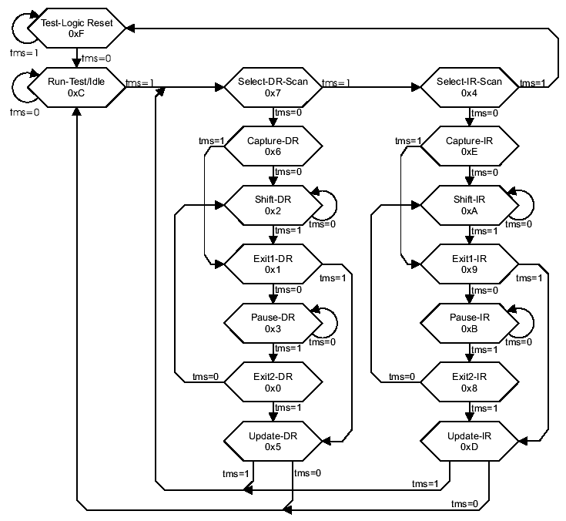
JTAG的状态机（TAP）

Slide 20
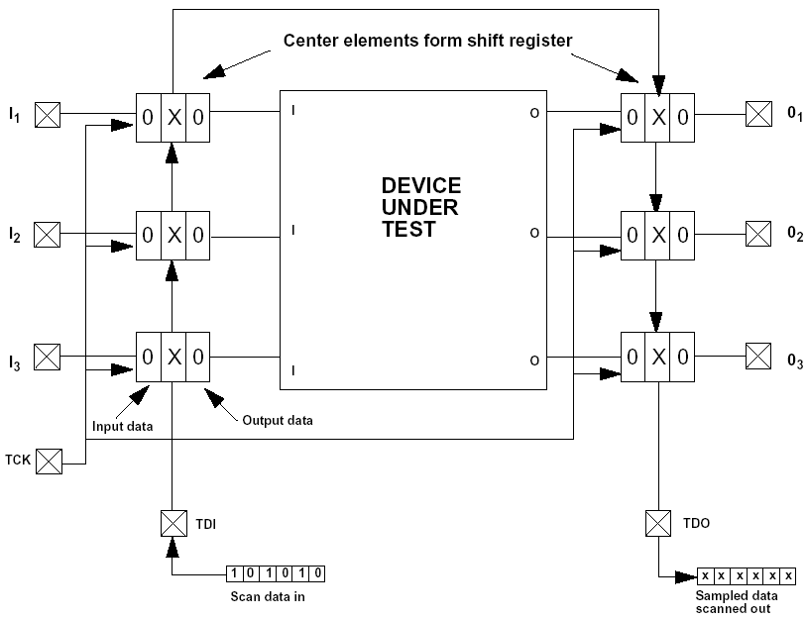
JTAG链的组成

Slide 21
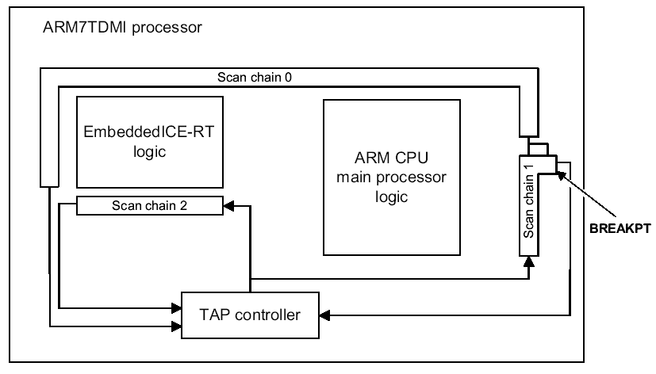
ARM7TDMI的JTAG标准链（1）

Slide 22
ARM7TDMI的JTAG标准链（2）
Scan Chain 0：包括ARM核的所有的IO和总线的输入输出控制信号
Scan Chain 1：包括ARM核的数据总线和一个断点控制信号。通过控制这个条链，可以控制ARM核执行指定的指令。
Scan Chain 2：通过控制EmbeddedICE宏单元，实现对ARM执行指令的断点、观察点的控制

Slide 23
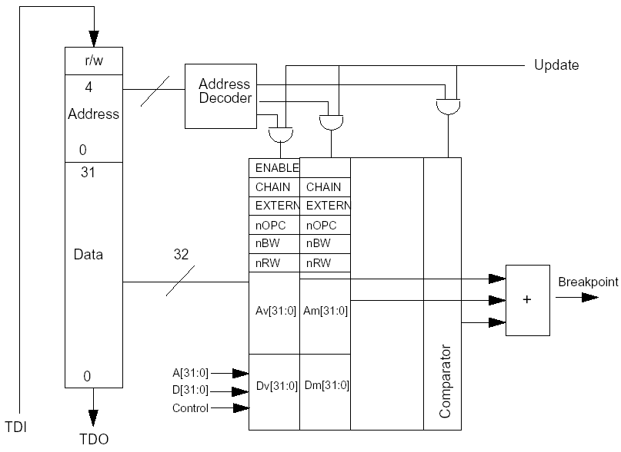
EmbeddedICE的结构

Slide 24
ARM7TDMI中断点的设置
设置EmbeddedICE的两个watchpoint单元
主要包括：地址、数据、控制信号等
当一个（或者两个）watchpoint中的地址（也可以包括数据）和ARM所执行的当前的指令相同的时候，ARM就从运行状态进入Debug状态

Slide 25
断点的类型
硬件断点和软件断点
硬件断点
  在ARM中直接设定watchpoint中的地址，当ARM运行到制定的地址时，就进入Debug状态
  数目受EmbeddedICE中的Watchpoint数目的限制；但是，可以在任何地方设置断点
软件断点
  改变存储器中的ARM指令为一个特殊的数据X（ARM的未定义指令），同时，设置watchpoint中的断点数据也为X，当ARM把X数据作为指令读入的时候，ARM就进入Debug状态
  数目不受限制，但是，软件断点是通过替换系统的断点地址的指令实现的，所以，软件断点只能在可写的存储器的地址中设置（比如：RAM），而不能在ROM（比如：Flash）中设置

Slide 26
ARM JTAG主要特征
支持所有内建embedded-ICE逻辑单元的ARM处理器
支持多个内核系统
连接简便兼容不同电压的目标系统
除JTAG扫描链外不占用目标板上的其它任何资源
支持实时硬件断点
用户可通过JTAG修改寄存器存储器内容
支持程序下载及实时调试
通信速度快最高可达10Mbpps
JTAG速度可配置以满足不同调试对象的需求
支持所有符合RDI 1.50或RDI 1.51规范的调试工具软件
提供丰富的例程和使用说明
支持多种目标平台
  如ATMEL SamSung Intel Philips Sharp Cirrus Logic Tricend等
体积轻巧性能稳定

Slide 27
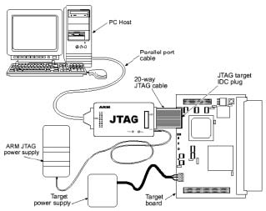
硬件连接示意图

Slide 28
Multi-ICE
ARM公司自己的JTAG在线仿真器
Multi-ICE的JTAG链时钟可以设置为5 kHz到10 MHz
实现JTAG操作的一些简单逻辑由FPGA实现
  并行口的通信量最小，提高系统的性能
Multi-ICE硬件支持低至1V的电压
还可以外部供电，不需要消耗目标系统的电源
  对调试类似手机等便携式、电池供电设备是很重要的
支持ARM各种微结构系列
通过TAP控制器串联，提供多个ARM处理器以及混合结构芯片的片上调试
还支持低频或变频设计以及超低压核的调试，并且支持实时调试

Slide 29
Multi-ICE
支持ARM的实时调试工具MultiTrace
  MultiTrace包含一个处理器
  可以跟踪触发点前后的轨迹
  可以在不终止后台任务的同时对前台任务进行调试
  在微处理器运行时改变存储器的内容
  所有这些特性使延时降到最低
Multi-ICE主要优点
  快速的下载和单步速度
  用户控制的输入/输出位
  可编程的JTAG位传送速率
  开放的接口，允许调试非ARM的核或DSP
  网络连接到多个调试器
  目标板供电，或外接电源

Slide 30
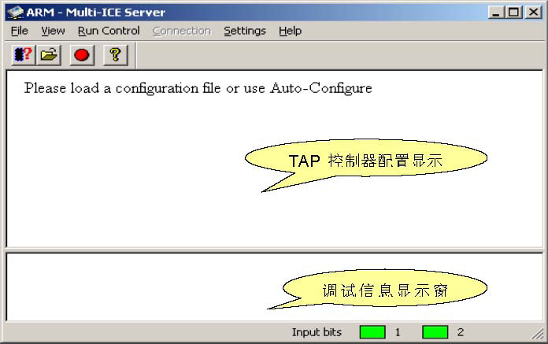
Multi-ICE Server使用
在PC上运行Multi-ICE Server进入Multi-ICE Server主界面

Slide 31
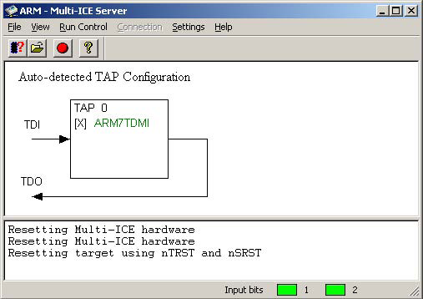
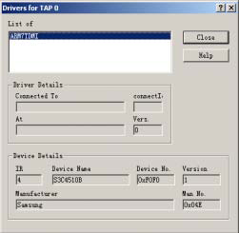
配置后的状态
通过自动检测显示目标是一个ARM7TDMI的单内核系统
  在TAP配置显示区显示出了检测结果内核的类型名称ARM7TDMI
  表示内核状态的字母
    字母X表示Multi-ICE Server目前还没有连接到任何调试程序中
目标处理器附加信息窗口
Multi-ICE Server配置后状态

Slide 32
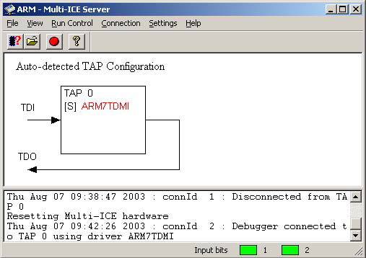
连接后的状态
如有调试程序通过MultiICE.dll与Multi-ICE建立了连接
  状态字母变为S，表明已建立连接但正处于空闲状态
  处理器名字变为红色同时信息窗口中的信息增加了相应的内容
Multi-ICE Server连接后的状态

Slide 33


激活后的状态
Multi-ICE的活动状态有下载和运行
Multi-ICE Server代码下载时的状态
Multi-ICE Server代码运行中的状态

Slide 34
4)在线仿真器
提供更加深入的调试功能
  使用仿真头完全取代目标板上的CPU
  可以完全仿真ARM芯片的行为
  内存查看
  寄存器浏览
  单步/断点设置
  跟踪
  程序下载执行
  Flash烧写
  操作系统任务级状态查看
价格昂贵
  为了能够全速仿真时钟速度高于100MHz的处理器
  采用极其复杂的设计和工艺
通常用在ARM的硬件开发中，在软件的开发中较少使用

Slide 35
JEENI仿真器
美国EPI公司(www.epitools.com)
结构
  内部有一片带有高速缓存的 ARM 处理器，支持对调试操作的快速响应
    单步、读写存储器、读写寄存器和下载应用程序到目标板。
  允许以太网接口在处理器执行JTAG指令的同时访问存储器
    提高了下载速度
  专门用于调试ARM7系列
    支持ARM/THUMB指令，支持汇编/高级语言调试
连线
  与PC之间通过以太网口或串口连接
  与ARM7目标板之间通过JTAG口连接
  用户应用程序通过JEENI仿真器下载到目标RAM中
功能
  可以观察/修改ARM7的寄存器和存储器的内容，
  设置断点
  以汇编/高级语言单步执行程序
  可以观察高级语言变量数据结构及内容并修改
使用独立电源

Slide 36
5 嵌入式软件开发工具
ARM应用软件的开发工具分为
  编译软件、汇编软件、连接软件、调试软件、嵌入式实时操作系统、函数库、评估板、JTAG仿真器和在线仿真器等
ARM集成环境
  开发基于ARM的应用软件
  包括编辑、编译、汇编、连接等工作全部都在PC机上即可完成。
目前世界上约有40多家公司提供以上不同类别的产品

Slide 37
5 ARM开发工具简介
CodeWarrior* IDE
CAD-UL Workbench
MULTI* IDE
pRISM+
ARM系列
Linux系列

Slide 38
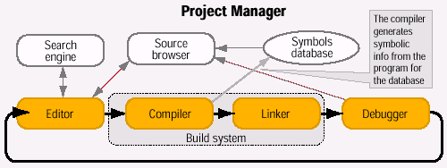
CodeWarrior* IDE
提供统一的图形用户界面来集成各种开发工具，支持多种主机平台、多种编程语言、多种处理器和多种实时操作系统，称为下一代集成开发环境。
包括以下模块：编辑器、源码浏览器、搜索引擎、构造系统、调试器、工程管理器
支持多语言、多平台，界面统一
Plugin设计：根据不同开发IDE的需要，提供特殊的服务软件

Slide 39
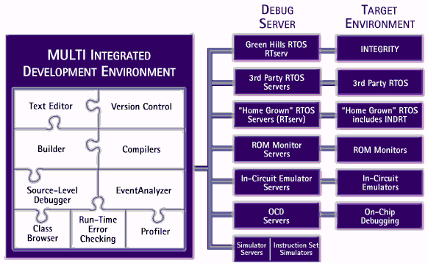
MULTI* IDE
支持多语言、多目标系统的高度集成化系统。包括：
工程生成工具
源代码调试器
事件分析器
性能分析器
实时错误检查工具
图形浏览器
文本编辑器
版本控制系统

Slide 40
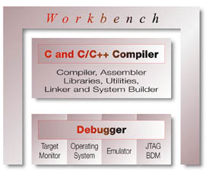
CAD-UL Workbench*
（1）提供工程模板。
（2）工程导向的软件开发过程管理。
（3）通过工具管理器灵活配置选用各开发工具。
（4）在工具管理器中通过对话框来设置修改各工具选项，并提供在线帮助。
（5）可灵活植入其它开发工具。
（6）可浏览工程文件和外部文件的引用从属关系。
（7）包含一个具备语法检查功能的标准源代码编辑器，也可植入外部编辑器。
（8）图形对象的浏览器，用于工程源码分析。
（9）支持版本控制功能。

Slide 41
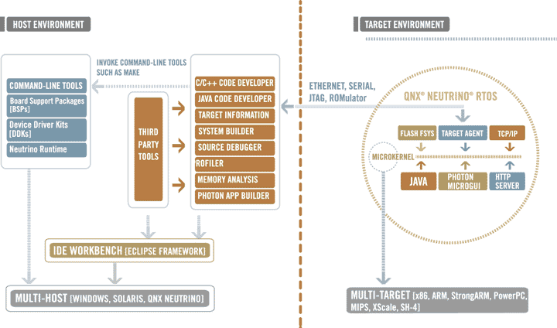
QNX Momentics（QNX6.2 ）
C,C++,Embedded C++及Java代码开发器
源代码调试器
内存分析器
系统剖析器
系统生成器
目标观察器
目标导航器
目标代理
版本控制器
系统分析器
板级支持包
驱动器开发包
GNU工具链
图形界面产生器

Slide 42
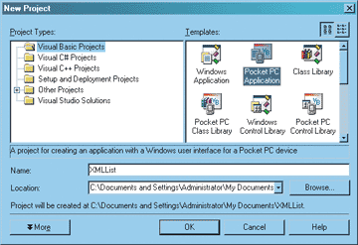
Microsoft Windows Embedded
（1）Windows CE.NET：eMbedded Visual C++ 4.0
（2）Windows XP Embedded： Visual Studio .NET
（3）Windows NT Embedded：Target Designer 、Component Designer

Slide 43
Case study：Tornado
VxWorks
基于软总线的开放环境
层次结构
  Manager、Project Tools、Internal BUS、symbol server & communicate server
Cross Compiler：
  GNU for all architecture
  Diab Data for PPC,68k,Mips,ARM etc.
Cross Debugger：
  照相机：Cross Wind
  摄象机：WindView,System Browser,CodeTest,Scope Tools
Project Facility: VxWorks的自动配置工具
Simulator: Integrated simulator,full simulator

Slide 44
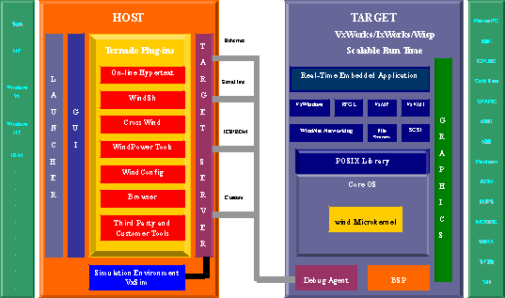
Torando II嵌入式集成开发系统结构图

Slide 45
Torando II嵌入式开发系统Tornado软件工具包
Tornado Tools Packages
C Developers
C++ Developers
Tornado Standard
● Core tools
Tornado Professional
● Core tools
WindView
● Two additional WindPower tools
Tornado C++ Professional
● Core tools
WindView
● Two additional WindPower tools
● WindPower C++ tools
Tornado Power Professional
● Core tools
WindView, Visual SlickEdit
● Four additional WindPower tools
Tornado C++Power Professional
● Core tools
WindView, Visual SlickEdit
Four additional WindPower tools
● WindPower C++ tools
Tornado Prototyper
● Core tools
● VxSim

Slide 46
核心工具
1、图形化的交叉调试器(Debugger)CrossWind/WDB
  远程的源代码集成调试器
  支持任务级和系统级调试
  支持混合源代码和汇编代码显示
  支持多目标机同时调试
2工程配置工具(Project Facility/Configuration)
  对VxWorks操作系统及其组件进行自动地配置
  Makefile自动生成维护
  软件工程维护
  自动的依赖性分析
  代码容量计算
  自动裁剪

Slide 47
3集成仿真器(Integrated Simulator)
  VxSim
  支持CrossWind, WindView, Browser, 提供与真实目标机一致的调试和仿真运行环境
  可以没有BSP、操作系统配置、目标机硬件
4诊断分析工具(WindView for the Integrated Simulator)
  动态诊断和分析工具
  目标机硬件上实际运行的应用程序的许多的详细情况
5C/C++编译环境
  交叉编译器
    Diab C/C++ Compiler：唯一获得MOTOROLA白金大奖的嵌入式编译器
    GNU C/C++ Compiler：应用最广泛的编译器。
  iostreams类库
    支持C++中的格式化的和类型安全的I/O
    扩展到用户自定义数据类型
  一些列的工具
    异常事件处理、标准模板库(STL：Standard Template Library)、运行类型识别(RTTI：Run-Time Type Identification)、支持静态构造器和析构器的加载器、C++调试器

Slide 48
6主机目标机连接配置器(Launcher)
  允许开发者轻松地设置和配置一定的开发环境，也提供对开发环境的管理和许多管理功能
7 目标机系统状态浏览器(Browser)
  提供目标系统的全面状态总结，也允许开发者监视独立的目标系统对象：任务、信号灯、消息队列、内存分区、定时器、模块、变量、堆栈等
8命令行执行工具(WindSh)
  命令行解释器
  可以直接解释执行C语句表达式、调用目标机上的C函数、访问系统符号表中登记的变量；还可以直接执行TCL语言
9多语言浏览器(WindNavigator)
  源程序代码浏览，图形化显示函数调用关系，快速地进行代码定位
10图形化核心配置工具(WindConfig)
  使用图形向导方式智能化的自动配置VxWorks内核及其组件参数
11增量加载器(Incremental Loader)
  可以动态的加载新增模块并在目标机与内核实现动态链接运行

Slide 49
备选工具(Optioanal tools)
WindPower工具
  1.软件逻辑分析仪WindView
    提供嵌入式系统中各种动态运行过程的细节
  2.原型仿真器VxSim
    完整的原型和仿真工具
    在没有实际的目标硬件的前提下，先进行包括网络和基于多处理器的原型应用程序设计
    允许开发者在开发周期的前期就进行大量的应用程序测试
  3.显示软件包ScopePak
    软件示波器StethoScope
      实时数据收集、图形显示、文档和调试工具
    跟踪示波器TraceScope
      追踪程序执行过程的工具
  4.性能检测包PerformancePak
    CPU运行概况分析工具ProfileScope
      提供细节的、到每个函数的运行信息，可以帮助开发者查看CPU工作情况和确定性瓶颈
    内存使用分析工具MemScope
      控制内存使用、检查内存泄露、查看内存使用情况
  5.代码测试器CodeTest
    覆盖率分析Coverage Module
    动态的内存分配分析Memory Module
    替代探针的target agent
  6.编辑工具Visual SlickEdit for Tornado

Slide 50
WindPower C++工具
  WFC基础类库Wind Foundation Classes
    为基本I/O、数据结构、算法和VxWorks函数提供面向对象的接口
  C++对象跟踪器Look! for Tornado
    面向对象的C++的可视化调试工具

Slide 51
ARM系列 SDT/ADS
ARM Software Development Kit
  ARM推出的一整套集成开发工具，在ARM上进行应用软件开发
  新的集成开发工具ADS取代SDT
ARM Developer Suite™
  整套实时开发软件工具包
    编译器生成的代码密度和执行速度优
    可快速创建ARM 应用程序
  ADS包括三种调试器
    ARM eXtended Debugger AXD
    向下兼容的ARMDebugger for Windows/ARM Debugger for UNIX
    ARM 符号调试器

Slide 52
Hitool for ARM
Hitool International Inc. ( www.hitoolsys.com)
包括
  Hitool ARM Debugger
  GNU Compiler（内建）
  JTAG cable
  评估板
  嵌入式实时操作系统ThreadX
编译器模块可以替换
  ARM ADS Compiler
  ARM SDT Compiler

Slide 53
Multi 2000
美国Green Hills软件公司(www.ghs.com)
C/C++/Embedded C++/Ada 95/Fortran
Windows平台和Unix平台
支持各类设备的远程调试。
支持Green Hills公司的各类编译器以及其它遵循EABI标准的编译器
支持流行的16位、32位和64位处理器和DSP
  如PowerPC、ARM、MIPS、x86、Sparc、TriCore、SH-DSP
  支持多处理器调试

Slide 54
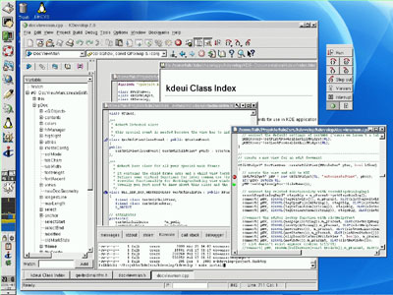
嵌入式Linux
例如MontaVista Linux
国产嵌入式IDE
  在kdevelop或者eclipse基础上
  汉化
  开源外挂工具
交叉开发工具链gcc包括：
  GNU的链接器（ld）
  GNU的汇编器（as）
  ar（产生修改和解开一个存档文件）
  C编译器（gcc）
  C链接库（glibc）
  minicom的使用

Slide 55
建立工具链的步骤
设置内核头文件
设置binutils
设置引导编译器boot-gcc
设置C链接库glibc
设置完整的编译器gcc

Slide 56
0、下载准备文件
  包括binutils，gcc，gcc的patch，glibc，glibc-linuxthreads，linux标准内核，内核patch
1、编译安装binutils
  解压后，configure，指定--target=arm-linux，--prefix=安装位置，然后make，make install就ok了，可以在安装位置下的bin/下找到新装的工具arm-linux-
2、建立内核头文件
3、建立初始编译器
4、安装glibc
5、安装完整的gcc

Slide 57
6 嵌入式测试器
嵌入式微处理器测试嵌入式微处理器测试
  基准联盟EEMBC（EDN Embedded Microprocessor Benchmark Consortium）
  EEMBC的测试标准：40多种用于消费类产品、网络、办公自动化及电信产品、汽车和工业产品的C语言综合算法。
仅凭硬件测试工具来自动记录嵌入式系统的完整测试结果是不可能的
常见测试工具
  Applied Microsystems Corp. 的CodeTEST
    拥有性能分析、内存分析、代码跟踪和高级覆盖率分析四大功能模块。单元级、集成级和系统级测试 。
  Vector Software, Inc的VectorCAST
    功能涵盖环境构造器、测试用例产生器、执行管理器、测试报告产生器、代码覆盖率、静态分析

Slide 58
END

